Slide 1
ALDEHID DAN KETON
PERTEMUAN 8
Adri Nora S.Si M.Si
Bioteknologi/FIKES

Slide 2
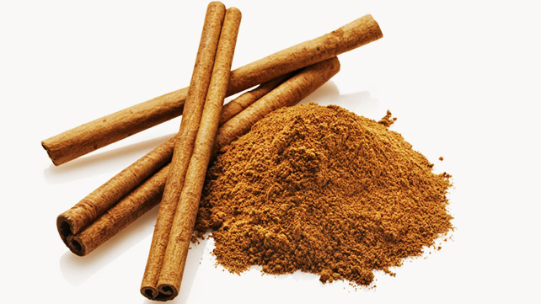
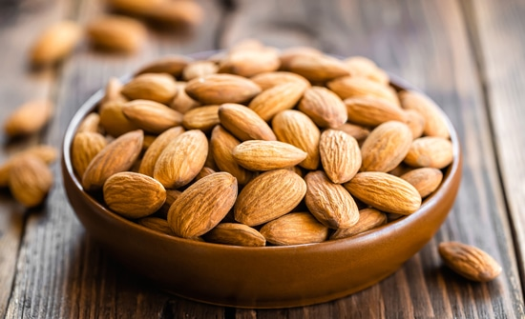
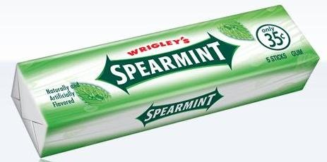
Aldehid dan Keton
Senyawa aldehid dan keton merupakan senyawa karbonil yang penting di dalam kimia organik
Senyawa ini banyak terdapat dalam kehidupan, seperti dalam bahan-bahan makanan
Aldehid dan keton adalah senyawa karbonil yang palin sederhana dibandingkan dengan senyawa karbonil lainnya

Slide 3
Aldehid
Aldehid adalah suatu senyawa yang memiliki gugus karbonil, dimana gugus karbonil tersebut berikatan dengan hidrogen dan suatu aril atau alkil. Kecuali formaldehid, yang berikatan dengan dua atom hidrogen

Slide 4
Keton
Keton adalah salah satu senyawa yang memiliki gugus karbonil yang berikatan dengan dua alkil atau aril

Slide 5
Struktur Ikatan Aldehid dan Keton
Aldehid dan keton memiliki ikatan rangkap antara karbon dengan oksigen
Ikatan rangkap ini bentuknya mirip dengan ikatan rangkap pada alkena, namun ikatan karbonil ini lebih kuat dan lebih pendek dibandingkan dengan ikatan rangkap dalam alkena
Karbonil memiliki momen dipol yang besar karena kepolaran dari ikatan rangkap tersebut
Oksigen lebih elektronegatif dibandingkan dengan karbon

Slide 6
Sifat Fisik Aldehid dan Keton
Aldehid dan keton termasuk ke dalam senyawa polar karena adanya gugus karbonil
Aldehid bersifat lebih reaktif dibandingkan dengan keton, oleh karena itu aldehid dapat menjadi reduktor yang lebih kuat dibandingkan dengan keton
Aldehid dan keton memiliki titik didih lebih tinggi dibandingkan dengan alkane. Tetapi titik didihnya di bawah alkohol karena tidak mampu membentuk ikatan hidrogen yang kuat dengan air

Slide 8
Penamaan Aldehid dan Keton
Penamaan aldehid dan keton mirip dengan penamaan alkohol dan eter
Penamaan untuk senyawa aldehid hanya tinggal menambahkan prefix –al di belakang nama senyawa tersebut
Pada aldehid tidak diperlukan penomoran karena gugus aldehid pasti akan terletak di paling depan atau di belakang suatu struktur
Beberapa senyawa aldehid telah memiliki penamaan umum yang banyak dikenal masyarakat

Slide 10
Sintesis Aldehid
Ada beberapa cara yang dapat dilakukan untuk mensintesis aldehid:
1. Aldehid dapat dioksidasi dari alkohol primer dengan menggunakan asam kromat (Na₂Cr₂O₇) atau PCC
2. Aldehid dapat disintesis dari suatu alkane melalui reaksi ozonolisis

Slide 11
3. Aldehid dapat disintesis dari reaksi reduksi suatu turunan asam karboksilat dengan menggunakan pereaksi DIBAL-H

Slide 12
Sintesis Keton
Ada beberapa cara yang dapat dilakukan untuk mensintesis keton:
1. Keton dapat disintesis dari suatu alkena yang mengalami reaksi ozonolisis
2. Keton dapat disintesis dari suatu benzene melalui reaksi friedel crafts

Slide 13
3. Keton dapat disintesis dari suatu alkohol sekunder melalui reaksi oksidasi swern

Slide 14
Reaksi-Reaksi Kimia pada Aldehid dan Keton
Reaksi adisi adalah reaksi yang paling sering terjadi pada senyawa aldehid dan keton

Slide 15
Reaksi Wittig adalah suatu reaksi dimana aldehid dan keton bereaksi dengan suatu pereaksi phosphorus ylide dan menghasilkan suatu alkena
Reaksi oksidasi aldehid yang dapat menghasilkan asam karboksilat dengan menggunakan pereaksi KMnO₄

Slide 16
Kegunaan Senyawa Aldehid dan Keton dalam Kehidupan
Senyawa aldehid dan keton banyak digunakan sebagai pelarut dalam suatu reaksi kimia
Senyawa keton (acetone) banyak digunakan sebagai cat pembersih kuku
Senyawa aldehid (formaldehid/formalin) banyak digunakan sebagai bahan pengawet
Senyawa keton juga banyak dicampur dalam parfum

